Slide 1
VÝVOJOVÉ FÁZE LATINSKÉHO PÍSMA
I. Stará římská písma (latinské písmo ve starověku)
II. Raně středověká latinská písma („národní písma“)
III. Karolínská minuskula
IV. Gotická a novogotická písma
V. Humanistické písmo

Slide 2
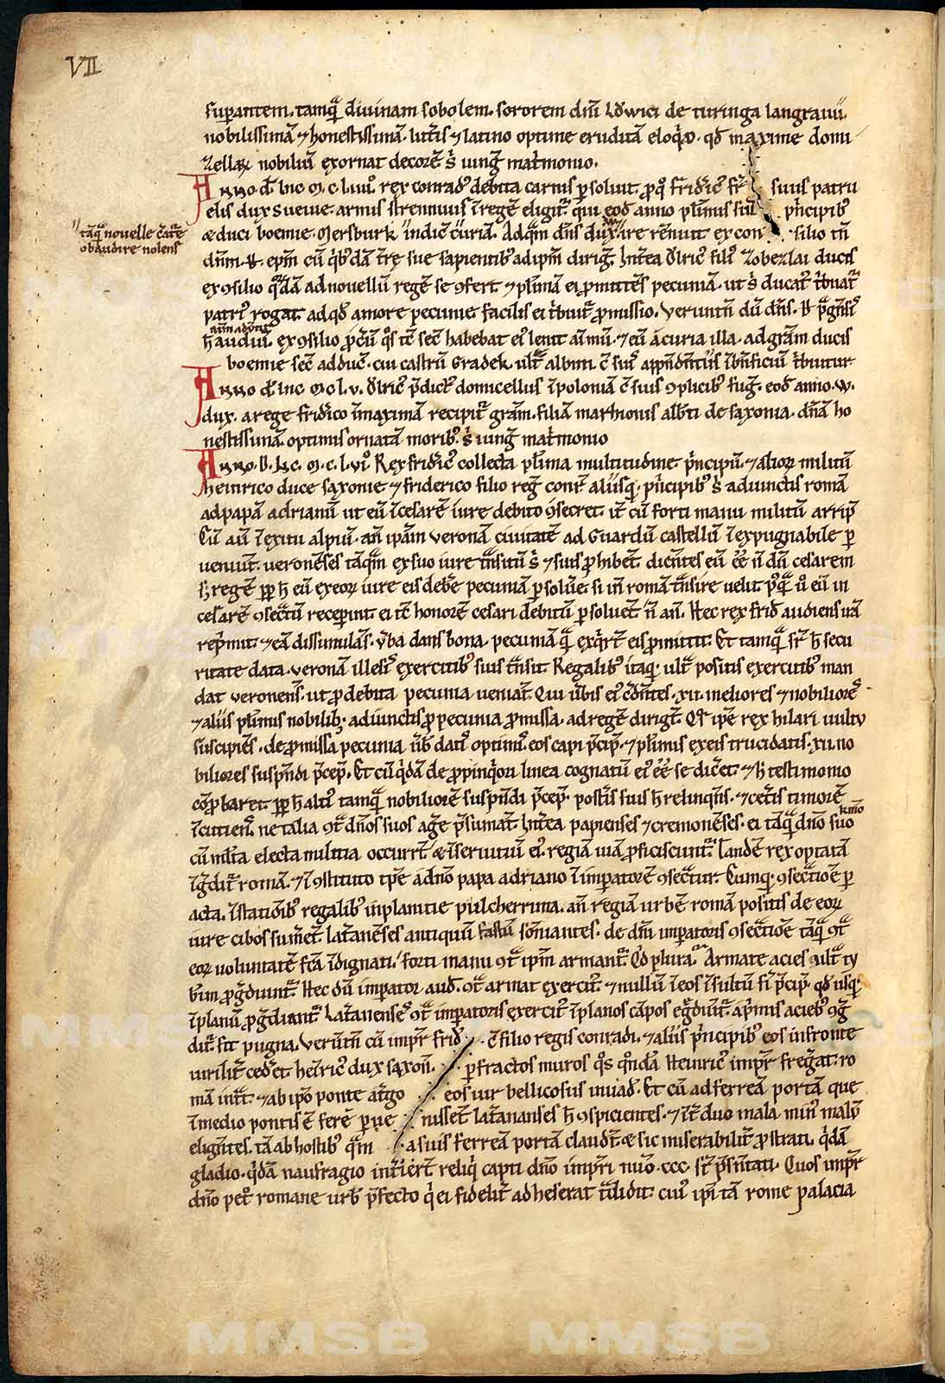
Romanogotika

Slide 3
Gotická písma
Cca 12.-15. století
Vedle minuskuly a knižních písem se objevují opět písma užitková – kurziva a polokurziva
Bastardní písma 14./15. stol. – regionálně odlišné varianty

Slide 4
Gotická písma

Slide 6
15. století: zlom ve výboji latinského písma
knihtisk
rozšíření znalosti psaní
Dvě vývojové větve:
Novogotická písma
Humanistické písmo

Slide 7
První stránka Gutenbergovy bible z roku 1455

Slide 8
Novogotická písma
Členění:
Kreslené (majuskula + minuskula)-je též podkladem pro písmo tiskové
Psané:
Polokurzíva (majuskula + minuskula)
Kurzíva (majuskula + minuskula)

Slide 9
Německé novogotické písmo
Kreslené = fraktura (Frakturschrift)
Polokurzivní = kanzlei (Kanzleischrift)
Kurzivní = kurent (Kurrentschrift)

Slide 10
Novogotické písmo v Čechách
1500-1775 velká rozmanitost, domácí písmová tradice, novogotická písma z německého prostředí
1775-1848 zcela převládá německé novogotické písmo
1848-1941 novogotické písmo již pouze v německých textech (unifikace 1935)

Slide 11
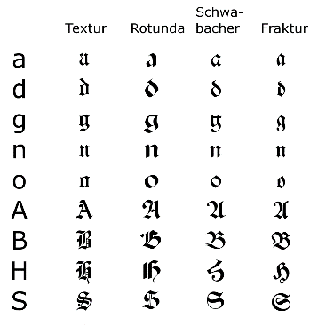
Gotická a novogotická tisková písma
Textura
Rotunda
Švabach
Fraktura

Slide 12
Humanistické písmo
Objevuje se v Itálii v 15. století (opisování děl antických autorů)
V Itálii zcela převládá již v 16. století
U nás užíváno pro latinsky psané texty; odtud název latinka

Slide 14
Humanistické písmo
Lze členit obdobně jako novogotická písma
antikva = označení pro tištěnou variantu

Slide 15
K dalšímu studiu
ŠEBÁNEK, Jindřich. Základy pomocných věd historických. 1. Latinská paleografie. 3. vyd. Praha: SPN, 1976.
KAŠPAR, Jaroslav. Úvod do novověké latinské paleografie se zvláštním zřetelem k českým zemím. 3. přeprac. vyd. Praha: Státní pedagogické nakladatelství, 1987.

